Slide 1
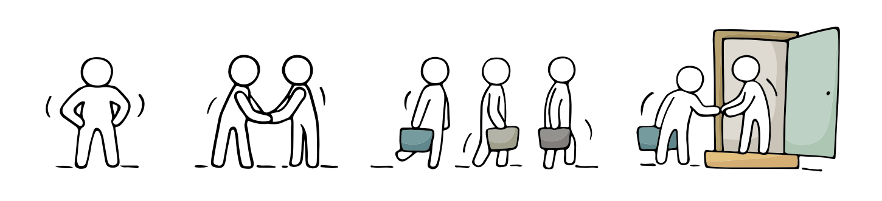
Мамандық таңдау – болашақты таңдау

Slide 2

ТРЕНИНГ ФОРМАТЫ
ҰЗАҚТЫҒЫ: 3 САҒАТ
Регламент
10.00 - 13.00 тренинг
11.30 - 11.45 үзіліс

Slide 3

«Танысу»
ЖАТТЫҒУЫ
Өзіңізді таныстырыңыз
Сіздің балаңыздың жақсы көретін пәндерін атаңыз
Ол өзіне болашақ мамандығын таңдаған-таңдамағанынан жауап беріңіз? (Егер таңдаған болса, онда оның таңдауын айтыңыз)
Тренингтен не алғыңыз келеді?

Slide 4

Правила работы
Қарым қатынастың сенімгерлік стилі
«Осында» және «қазір» қағидасының қарым-қатынасы
Регламентті сақтау
Сөйлеушіге құрмет
Мәніне қарай нақты айтамыз
Белсенділік
Мобильді сыпайылық (дауысы бәсеңдетілген телефондар)
НАЗАР АУДАРЫҢЫЗ

Slide 5

Дүние жүзінде шамамен 40 000 мамандық, ал Қазақстанда 5000-нан астам мамандық бар.
Жыл сайын 25 млн. адам әлемде өзінің жұмыс орнын айырбастайды, олардың 12%-ы кері қайтады.
Сізді толығымен қанағаттандыратын, жүрегіңізге жақын және материалды тұрғыдан тиімді болатын сол бір жалғыз мамандықты қалай табуға болады.

Slide 6
2017–2030 жылдар аралығындағы ескірген интеллектуалды мамандықтар
2020 жылға дейін
Сметашы Стенографшы/ Шифрді айырып оқушы Копирайтер Турагент Дәріс оқушы Кітапханашы | Құжат жүргзуші/ мұрағатшы сынақшы Билет тексеруші Тұраққа орналастырушы сall-орталық операторы Лифтер Пошташы

Slide 7
2020 жылдан кейін
Заң кеңесшісі Нотариус Дәрісші Талдаушы Маклер/риэлтор Хатшы/ ресепционист Муниципальді жұмысшы Логист Диспетчер Банктік операцияшы Журналист Диагнозшы | Бұрғышы Жүйелік әкімші Вахташы Шахтер Тауарлық құрам машинисі ЖПҚ инспекторы Кенші Бөлшектеп өлшеуші пісіруші Прораб Тігінші/етікші Такси жүргізушісі

Slide 8
Зейнеткер мамандықтар
Автоматтандыру толқынындағы орташа машықтары бар мамандықтар.
Салалардағы автоматтандыру бар уақытта біліктіліктің орта деңгейінен басталады. Бұл жұмыстар жеткілікті түрде үлгілік компоненттерден тұрады, бизнес иелері үшін экономикалық автоматтандырылған тартымды ету үшін, жеңіл автоматтандырылуына жоғары төлемді болуы тиіс.

Slide 9






Жұмысқа нені алады?
Ішінара | Толығымен
Роботтар | Аутсорсинг
Жасанды интеллект бағдарламасы | Бактерия
Гастарбайтерлер | 3d принтерлер

Slide 10
Қазақстандағы жоғары талаптағы алдыңғы қатарлы 10 мамандық
Инженерлер
IT – Мамандары
Дәрігерлер
Мұғалімдер
Маркетинг саласындағы мамандар
Менеджерлер
Қонақ үй ісінің және туризм саласындағы мамандар
Бухгалтерлер – кассирлер
Логистика жөніндегі мамандар
Биотехнология саласындағы мамандар

Slide 11

Анықтап көрейік,
сізге қай мамандық сай келеді?

Slide 12
Мамандық таңдаудағы қателіктер
Өзгеріссіз ретіндегі мамандық таңдауға қарым-қатынас
Жүйелі түрде біліктілікті арттыру, аралас мамандықтарды игеру керек болатындығына дайын болыңыз.
Мамандықтың беделділігі туралы тұрмыстық пікірлер
Мамандыққа қатысты ескішілдіктер қоғам үшін кейбір мамандықтар лайықсыз деп есептелетіндігінен көрініс табады (мысалы, қоқыс шығарушы).

Slide 13
Жолдастарының ықпалымен мамандық таңдау (топпен бірге, елден қалмау)
Мамандықты да біз киім мен аяқ киім сияқты өз «талғамымызға» және «өлшемімізге» сәйкес таңдаймыз.
Көзқарасты адамға, қандай да бір мамандық өкіліне, мамандықтың өзіне көшіру
Мамандық таңдағанда, саған мамандық ұнағаннан немесе қызметтің осы түрімен айналысатын бір адам ұнағындықтан емес, осы қызмет түрінің ерекшелігін ескере отырып таңдау қажет.

Slide 14
Мамандықтың тек сыртқы жағына немесе бір жеке қырына қызығу
Актер сахнада жасаған образдың жеңілдігінің артында күнделікті ауыр еңбек бар.
Оқу пәнін мамандықпен сәйкестіру немесе бұл түсініктердің айырмасын нашар білу
Шет тілі деген пән бар, ал тілді білуді қажет ететін мамандықтар өте көп – аудармашы, экскурсовод, халықаралық байланыс телефонисті және т.б. Сондықтан мамандық таңдағанда, осы мамандықты алуда қандай нақты сабақтар оқылатыны және мамандық алынатыны ескерілуі тиіс.

Slide 15
Материалдық өндіріс саласындағы еңбек сипаты туралы ескі түсініктер
Барлық мамандықтарға, әсіресе жұмысшы мамандықтарға күрделі және қызықты техника ендірілуде, еңбек мәдениеті артуда.
Өзінің жеке қасиеттерін (бейімділіктерін, қабілеттерін) түсіне білмеуі / түсінуді қаламауы
Өзіңді түсінуге кәсіптік кеңесшілер, ата-ана, мұғалімдер және жолдастар көмектеседі. Сонымен қатар психологиялық тесттер, және көпшілікке арналған психология тақырыбындағы мақалалар мен жарияланымдар себін тигізеді.

Slide 16
Мамандық таңдаған кезде, маңызды болып табылатын өз дене күші ерекшелігіңді, кемшіліктеріңді білмеу / жете бағаламау
Сізге қарсы көрсетілімі бар мамандықтар болады, себебі олардың сіздің денсаулық жағдайыңызды нашарлатуы ықтимал.
Мамандық таңдаған кезде шешім қабылдаудағы, міндетті ойластырғандағы негізгі әрекеттерді, операцияларды және олардың ретін білмеу
Сіз математикадан есеп шығарғанда, белгілі амалдарды белгілі бір ретпен орындайсыз. Мамандық таңдағанда да солай жасаған дұрыс.

Slide 17

Өзіңізге мамандықты дұрыс таңдау үшін, ҮШ НЕГІЗДЕ бағдар алуыңыз керек.
1.Өзіңіздің қандай КӘСІБИ ҚЫЗЫҒУШЫЛЫҒЫ МЕН БЕЙІМДІЛІГІ, яғни оның белгілі бір әрекет түрлеріне қалауы, ниеті, нәтижеге ұмтылысы ғана емес, баланың өзінің жасап отырған сол процесстің өзіне ұмтылысы.
Бейімділігіңізден сіздің тартымдылығыңыз бен оған қызығушылық байланысты болады
Бейімділік «Мен қалаймын» сөзімен көрініс алады.

Slide 18
2. Қабілетін, яғни жұмысты сәтті жүзеге асырудың мүмкіндігіне байланысты болатын адамның дербес сапаларын бағалау.
Қабілеттер шартты түрде «Менің қолымнан келеді» сөзінен көрініс алады.

Slide 19
3. Еңбек нарығындағы жұмыс берушілердің қандай сұранысына қандай мамамандықтар ие екендігін, өзіңіз қандай мамандық бойынша өзіне жұмыс таба алатыныңызды білу.
Басқаша айтқанда, бүгінде «КЕРЕК» сөзін анықтау.

Slide 20
Сіздің міндетіңіз:
Сіз үшін қызықты және тартымды болатын жұмыс болып табылатын
Сіздің қабілеттеріне сай келетін
Еңбек нарығында сұранысқа ие мамандықты табуда жатыр.

Slide 21
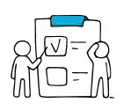
«Егер адам қандай айлаққа өзінің жол тартқанын білмесе, онда ешқандай жел оған бағыттас бола алмайды» (Сенека).
ЖАСАЙ АЛАМЫН + ҚАЛАЙМЫН + КЕРЕК = Еңбектің дұрыс таңдауы

Slide 22
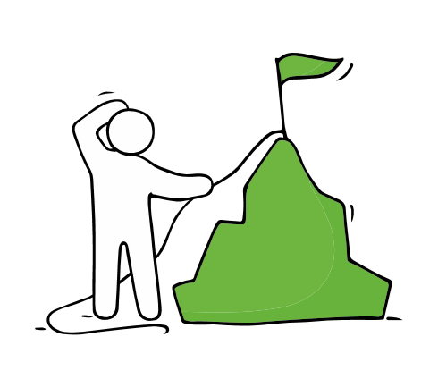
Тапсырма:
Өзіңіз қандай типке көбірек лайық екендігіңізді анықтап алыңыз:
Адам-адам
Адам-табиғат
Адам-техника
Адам-белгі

Slide 23
Сынақ
Сынаққа нұсқаулық
Өзіңіз келіскен нақтылауды “құс белгімен” белгілеп көрсетіңіз.
Құсбелгі сандарын “БАРЛЫҒЫ”
сөзіне қарсы жазып қойыңыз.

Slide 24
I |  | II |  | III |  | IV |  | V
Өсімдіктер мен жануарларды қуана отырып, тұрақты түрде қадағалайды және қамқорлық танытады |  | Бірдеңені қолдан жасап, ұзақ уақыт бойы отырып жөндейді |  | Қандай да бір есептер шығарып, сызу сызуда ықыласпен және ұзақ уақыттар бойы отыра алады |  | Музей, театрларға, көркем көрмелерге барғанды ұнатады |  | Жаңа адамдармен тез танысады
Өсімдіктер мен жануарларға қарау кезінде ересектерге қуана отырып, көмек береді. |  | Өзінің қолымен жасағандары, әдетте менің жолдастарымның, ересектердің қызығушылығын тудырады |  | Әдетте жазба жұмыстарында аз қате шығарады |  | Оның белгілі бір өнер саласына қабілеті бар |  | Кішкене балаларға қажет болғанында , оларды алдандырғанда, іске бейімдегенде, бірдеңеге көмек бергенде олармен бірге болғанды ұнатады
Өсімдіктер мен жануарлар әлемі туралы ерекше ықыласпен оқиды |  | Механизмдер, машиналар, аспаптар құрылысы туралы ықыласпен оқиды |  | Сөзжұмбақтар, басқатырғыштар, ребустар, қиын есептерді ықыласпен шешеді |  | Көркем өнерге белсенді түрде қатысады |  | Қатарластары мен кішілер арасындағы келіспеушіліктерді жеңіл шешеді
Оның өсімдіктер мен жануарлармен жұмыс жүргізуде ерекше бейімі бар |  | Оның техникамен жұмыс қабілеті бар |  | Әдетте оған жазбаша формада басқаларға ойын анық та, айқын жеткізу жеңіл болады |  | Оның көркемдік шығармаларының нәтижелерін бейтаныс адамдар мақұлдайды |  | Ол тіпті келіспеушілікке бармайды
С большим интересом читает об охране природной среды, леса, животных |  | Оның қоылмен жасалған заттарды бейтаныс адамдар мақұлдайды |  | Аса көп күш жұмсамай бейтаныс немесе шет тілдегі сөздерді еркін меңгереді |  | Ұзақ уақыт бойы шаршамай көркемдік жұмыспен айналыса алады (әуен, сурет салу және т.б.) |  | Көбіне таныс емес адамдарға көмек беруіне тура келеді
Жануарларға ықыласпен қарап, өсімдіктерді тексереді |  | Механизмдер, машиналар, аспаптар құрылысына жеңіл талдаулар жасай алады |  | Қатты күш салмай, сызбалар, графиктер, сызбалар мен кестелерді жеңіл айырады |  | Өзінің күшін сурет өнері, әуен, поэзиядан байқайды |  | Оған қатарласына әр нәрсені осылай немесе басқаша жасауы тиістігіне жеңіл көз жеткізе алады
БАРЛЫҒЫ: |  | БАРЛЫҒЫ: |  | БАРЛЫҒЫ: |  | БАРЛЫҒЫ: |  | БАРЛЫҒЫ:

Slide 25
Осылайша 30 мақұлдауға жауап бере отырып, «құсбелгілер» (олар әр бағанда) бағанын есептейсіз. Аса көп оң жиынтық сіздің мамандығыңыздың типіне сәйкес келетін бағанда орналастыр.
I – Адам – табиғат,
II – Адам– техника,
III – Адам– заң жүйесі,
IV – Адам–көркем образ,
V – Адам –адам

Slide 26


Психологтар келесі жіктемені ұсынады
АДАМ-АДАМ
Басқа адамдармен байланысты мамандықтар. Бұл медицина, заң және құқық қорғау, оқыту және тәрбие беру, қызмет көрсету саласы.
АДАМ-ТАБИҒАТ Табиғатпен байланысты мамандық

Slide 27

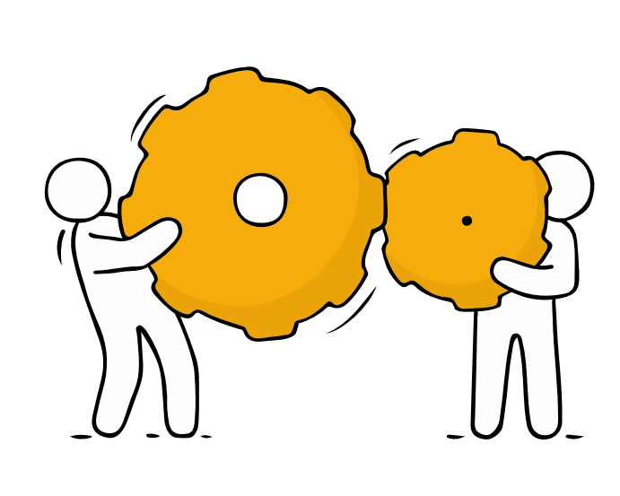
Психологтар келесі жіктемені ұсынады
Адам-техника Техникалық мамандықтар
Адам-белгі
Белгілермен байланысты мамандықтар

Slide 28
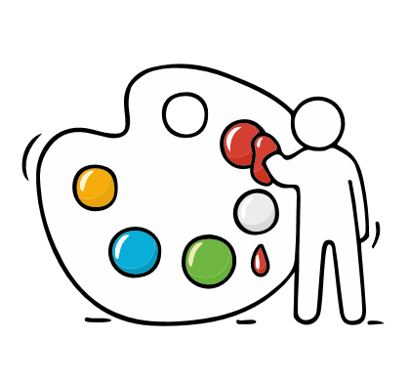
Адам-көркем образ
Көркемдік мамандықтар
Сәулет өнері, сурет өнері, поэзия немес музыка. Бұл жұмыстағы бастысы – бұл көркемдік талғам болуы.

Slide 29
Тапсырма:
Сіздің балаңызға бәрінен бұрын қандай оқу пәндері ұнайтындығын анықтаңыз?

Slide 30
Тапсырма:
Сіздің балаңызға ұнайтын оқу пәндерін белгілеп көрсетіңіз
ОҚЫТУ ПӘНІ |  | Психологтар келесі жіктемені ұсынады
Орыс тілі |  | Алгебра
Ана тілі |  | Геометрия
Шет тілі |  | Информатика
Әдебиеті |  | Физика
Тарих |  | Астрономия
Азаматтану |  | Қоғамтану
Өлкетану |  | Құқықтану
Діни мәдениет пен дүниелік этика негіздері |  | Философия
Жаратылыстану |  | Экономика негіздері
Биология |  | Дене шынықтыру
Өмірлік қызмет қауіпсіздігінің негіздері (ӨҚН) |  | Музыка (Ән сабағы)
Экология |  | Көркем өнер (Сурет)
Химия |  | Сызу
География |  | Технология
Алғашқы әскери даярлық (АӘД)

Slide 31
Тапсырма:
Өзіңнің ресурстарың мен мүмкіндіктеріңді бағала
АҚША/УАҚЫТ
РЕСУРС | НЕ БАР? | НЕ ҚОСУ КЕРЕК КЕРЕК?
Оқуға қаражат
Оқуға уақыт
СЫРТҚЫ РЕСУРСТАР:
РЕСУРС | НЕ БАР? | НЕ ҚОСУ КЕРЕК КЕРЕК?
Ақпарат (БАҚ, ИНТЕРНЕТ, кітаптар, адамдар - ақпарат тасымалдағыштар
Байланыс
Адамдар-пікірлестер

Slide 32
Тапсырма:
Сіздің балаңыздың ресурстары мен мүмкіндіктерін бағалаңыз
РЕСУРС | НЕ БАР? | НЕ ҚОСУ КЕРЕК КЕРЕК?
ДАМЫТУ ЖӘНЕ ОҚЫТУ:
Курстар
Тренингтер
Семинарлар
Үйірмелер
Қосымша сабақтар
Тар және сирек кездесетін бейімділіктер болуы
Дипломдар, cертификаттар, мадақтамалар, сыйлықтар, медальдар

Slide 33
Тапсырма:
Сіздің балаңыздың ресурстары мен мүмкіндіктерін бағалаңыз
ІШКІ РЕСУРСТАР
РЕСУРС | НЕ БАР? | НЕ ҚОСУ КЕРЕК КЕРЕК?
Сезіну, нені қалаймын
Назар аудары
Ерекшеліктер, қабілет, машықтар
Ырық
Ойлау
Қиялдау
Түйсік
Ес
Ұмтылыс, ниет, таңдау
Денсаулық
Күш
Физикалық параметрлері
Сапалық сипаты (көпшілдік, шыдамдылық, қайраттылық, және т.б.)

Slide 34
Өлшемді шешімге жеті қадам
1. Лайықты мамандықтар тізімін құру
Өзіңізге ұнаған, өзіңіз сол салада еңбек еткіңіз келген және Сізге лайықты мамандықтар тізімін ққұрыңыз.
2. Таңдалып алынған мамандықтың талаптарының тізімін құрыңыз
Өзіңіздің талаптарыныңздың тізімін құрыңыз:
таңдалып алынған мамандық және болашақтағы жұмыс түрі;
таңдалып алынған мамандық және өмірлік құндылықтар;
таңдалып алынған мамандық және өмірлік мақсаттар;
таңдалып алынған мамандық және сіздің бүгінгі негізгі проблемаларыңыз;
таңдалып алынған мамандық және мамандық бойынша нақты жұмыспен қамтылу;
кәсіби даярлықтың қалаған деңгейі;
таңдалып алынған мамандық және сіздің бейімділігіңіз бен қабілеттеріңіз;
Қалаулы орта, мінез және жұмыс талаптары.

Slide 35
3. Әрбір талаптың маңыздылығын анықтау
Барлық тізімделгендер қаншалықты маңызды екендігін анықтаңыз. Мүмкін басым болып келетін маңызды талаптарда бар болар, оларды ескеріп те қажеті болмауы ықтимал.
4. Әрбір лайықты мамандықтан шығатын талаптарға өзіңіздің сәйкестілігіңізді бағалау
Сол талаптардан өзге Сіздің маманлдыққа қоятын және мамандықтың өзіне қоятын талабыңыз бар. Сіздің кәсіби шеберлігіңіз дамыған-дамымағандығын тексеріңіз, сіздің интеллектуалды қабілеттеріңіз, психологиялық ерекшеліктеріңіз, мамандық алаптарына денсаулығыңыз сай келе ме?
5.Нәтижелерді есептеп тексеру
Барлық тармақтар бойынша Сізге бәрінен бұрын тізім ішіндегі мамандықтардың қайсысы сәйкес келетіндігіне талдау жасаңыз.

Slide 36
6. Нәтижелерді тексеру
Сіздің ойыңыздың дұрыстығына көз жеткізу үшін, өзіңіздің шешіміңізді достарыңызбен, ата-аналарыңызбен, оқытушыларыңыз, психологтар, кәсіби кеңес берушілермен талқылаңыз.
7. Жетістікке практикалық негзгі қадамды анықтау
Сонымен , Сіз шешім қабылдадыңыз, енді анықтай аласыз:
қандай оқу орнынан сіз кәсіби білім ала аласыз,
өзіңіздегі кәсіби маңызды қабілеттерді қалай дамыту керек, атаулы мамандық бойынша практикалық жұмыс тәжірибесін қалай алуға болады,
еңбек нарығында өзіңіздің бәсекеге қабілеттілігіңізді арттыруға болады.

Slide 37
Қазақстанның оқу орындары туралы деректерді қалай табуға болады
Қазақстандағы орта кәсіби білім беру тақырыбы бойынша интернеттегі сайттарды қараңыз
МЫСАЛЫ:
kz24.net/сompanirs/smallsection562.html
http://bsk.kz/index.php?category=144
Қазақстанның колледдері мен лицейлері туралы ақпаратты келесі сайттан таба аласыз
http://yastudent.kz/high_schools_and_colleges/basic_information/#content
Нақты ООО таңдап алып, сол оқу орнының сайтына көшіңіз
ООО-ның байланыс деректерінде қабылдау комиссиясының телефоны көрсетілген. Қоңырау шалыңыз және өзіңізді қызықтырған мамандық бойынша нақтылап, сұрап біліңіз.

Slide 38
Қазақстанның қандай ООО базалық дайындық береді?
Оңтүстік Қазақстан политехникалық колледжі http://politex.ucoz.com
Кентау политехникалық колледжі «Кентау трансформатор зауыты» АҚ» http://www.politech-college.com
Қаз АТК жанындағы Ақтау көлік колледжі kazatk-atk.kz
Каспий мемлекеттік технология және инжиниринг университеті колледжі
«Қайнар» Ақтау колледжі http://akcolkainar.kz/
Маңғыстау политехникалық колледжі www.mptk.edu.kz/
Маңғыстау энергетикалық колледжі www.gkkpmek.kz
Ақтөбе Мұнай және Газ Колледжі (АМжГК) http://aknig2000.wixsite.com
Ақтөбе политехникалық колледжі https://apk-edu.kz/
Ақтөбе техникалық колледжі http://atk-edu.kz/
Ақтөбе құрылыс-монтаж колледжі http://asmk.kz/
Сәулет-құрылыс колледжі (Ақтөбе)
Қаз АТК жанындағы Ақтөбе көлік және коммуникация колледжі
Ақтөбе көлік, коммуникациялар және жаңа технологиялар колледжі http://aktk-nt.kz

Slide 39
Қазақстанның қандай ООО базалық дайындық береді?
Ақтөбе байланыс және электротехника колледжі
Инновациялық Еуразия Университетінің колледжі http://college.ineu.edu.kz
Павлодар Инновациялық Еуразия Университетінің колледжі http://college.ineu.edu.kz
Ақпараттық технологиялар және бизнес колледжі http://www.kitib.kz
Павлодар инновациялық техникалық колледжі
Павлодар көлік және коммуникация колледжі http://pktik.kz
Павлодар түсті металлургия колледі http://college7-pav2.kz/
Павлодар политехникалық колледжі
Орал ақпараттық технологиялар колледжі http://www.ukit.kz/
Орал газ, мұнай және салалық технологиялар колледжі
Астана кәсіби-техникалық колледжі http://ptk.astana-bilim.kz/
Шымкент көлік, коммуникациялар және жаңа технологиялар колледжі (ШККжЖТК)
Батыс Қазақстан инженерлік-технологиялық колледжі www.wketc.kz
Орал ақпараттық технологиялар колледжі http://www.ukit.kz/

Slide 40
Мысалы:
Сіз энергетика саласын таңдадыңыз Ықтимал таңдаулардың біреуі
КЕНТАУ ПОЛИТЕХНИКАЛЫҚ КОЛЛЕДЖІ «КЕНТАУ ТРАНСФОРМАТОР ЗАУЫТЫ» АҚ

Slide 41
Мысалы:
Сіз неге ООО таңдадыңыз?
Неге ООО, ары қарай мектепті жалғастыру, ары қарай ЖОО-на түсу емес? Орта оқу орнының пайдасын жазыңыз
Мамандық/ООО | 1-пайда | 2-пайда

Slide 42

Колледждегі кәсіби даярлық келесі мамандықтар бойынша жүзеге асырылады:
0911000- Электр және электромеханикалық құралдарды техникалық пайдалану, қызмет көрсету және жөндеу (түрлері бойынша)
Біліктілігі: Электромеханик
0901000 – Электр станциялары мен желілерінің электроқұрал-жабдықтары (түрлері бойынша)
Біліктілігі: Электромонтер (жұмысшы мамандық)
0902000 (Электрмен жабдықтау) салалар бойынша
Біліктілігі: Техник-электрик
1302000 Автоматтандыру және басқару (түрлері бойынша)
Біліктілігі: Өнеркәсіп электроншысы
Біліктілігі: Бақылау.... бойынша слесарь
0518000 – Есеп және аудит (салалар бойынша)
Біліктілігі: Экономист-бухгалтер
Біліктілігі Бухгалтер (жұмысшы мамандық)
140100 Ғимараттар мен құрылыстар салу және пайдалану (салалар бойынша)
Біліктілігі – Техник-құрылысшы
Біліктілігі: Кеңе профильдегі шебер құрылысшы (жұмысшы мамандық)
Кентау политехникалық колледжі
«Кентау трансформатор зауыты» АҚ

Slide 43
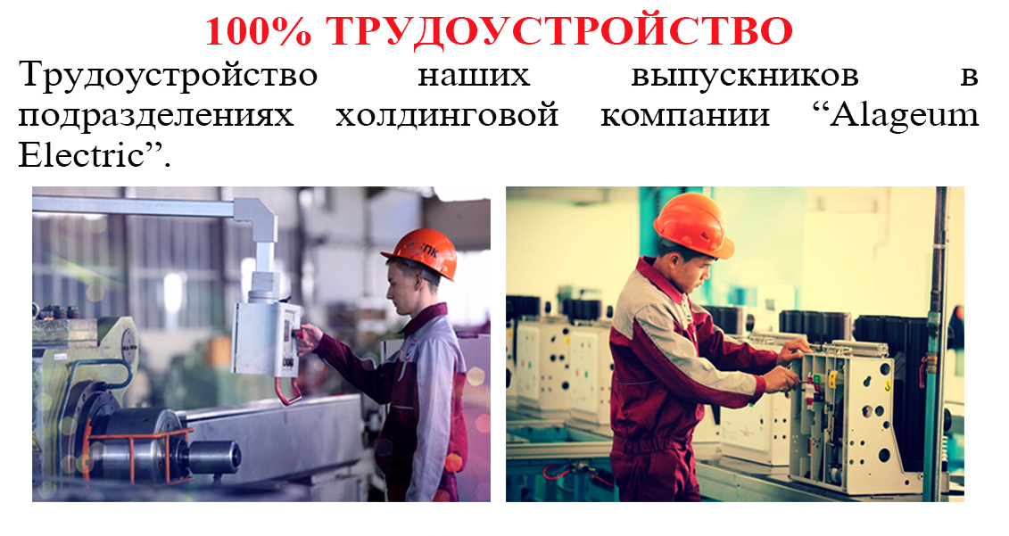
Кентау политехникалық колледжі
«Кентау трансформатор зауыты» АҚ
1-пайдасы
100% жұмысқа орналастыру
Біздің түлектерімізді «Alageum Elektric» холдинг компаниясының бөлімшелеріне жұмысқа орналастырамыз
«Alagium Electric» холдинг компаниясында Қазақстан бойынша 10 филиал бар. Қазақстанның әр аймағында осы компанияның зауыттары жұмыс істейді

Slide 44
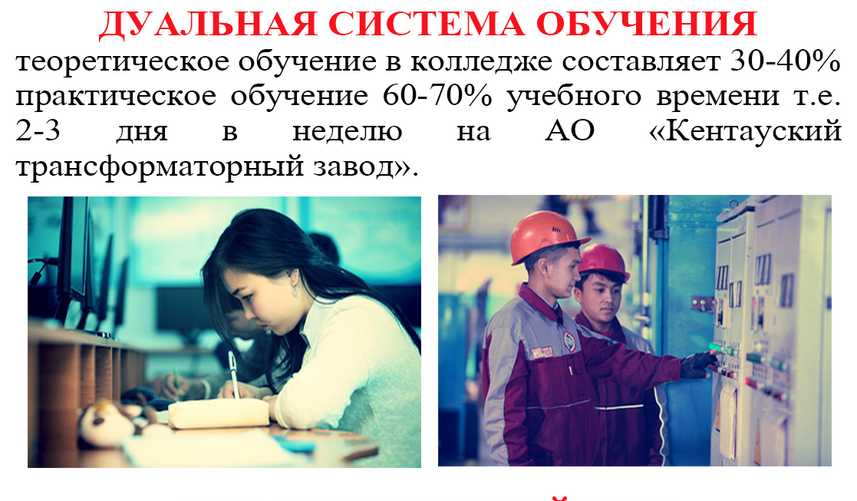
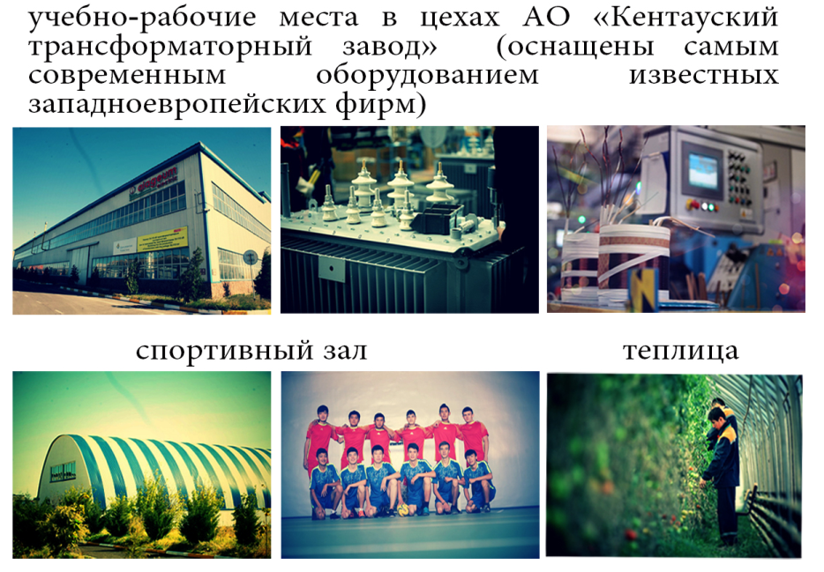
100% оқу гранты.
2017 ж 350 оқушы қабылданды.
2-пайдасы
Дуальді оқыту жүйесі
Колледждегі теориялық оқыту 30-40%, ал практикалық оқыту 60-70% құрайды, яғни аптасына сабақ 2-3 күн «Кентау трансформатор зауыты» АҚ-да болады
3-пайдасы
«Кентау трансформатор зауыты» АҚ цехтарындағы оқу-жұмыс орны (белгілі бастыс еуропалық фирмалардың ең заманауи құрал-жабдығымен жабдықталған)

Slide 45

4-пайдасы
Метариелды –техникалық база
Оқу кабинеттері
Зертханалар
Шеберханалар
Техникалық кітапхана
Колледждің материалдық-техникалық базасы:
оқу кабинеттері, шеберхана, зертхана шеберхана, техникалық кітапхана

Slide 46
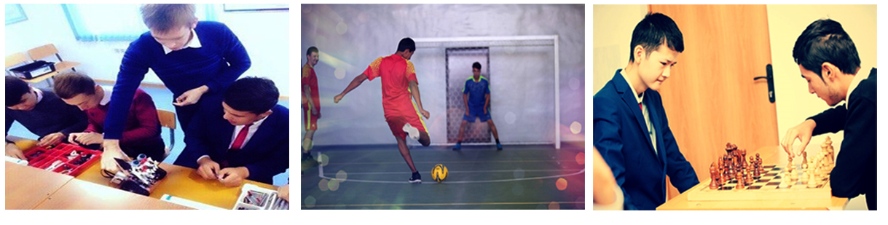
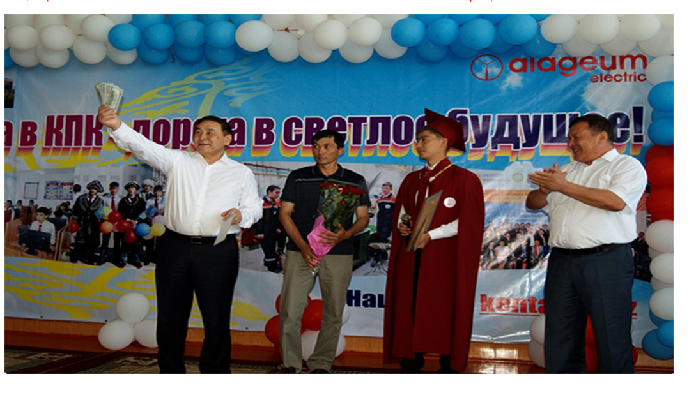
5-пайдасы
СТУДЕНТТІК ҮЙІРМЕЛЕР
6-пайдасы «Жылдың таңдаулы бітірушісі» атауы және ақшалай сыйлық - 1000 доллар

Slide 47
Болашақ оқу орнын таңдау кезінде жоғары сынып оқушыларына кеңестер
1. Мемлекеттік аккредитациялы институтты таңдаңыз.
2. Оқытушылық құрам туралы білуден қысылмаңыз.
3. Есте сақтаңыз! Қазіргі уақытта сіз бір уақытта бірнеше институттар мен университеттерге біруақытта түсе аласыз.
4. Емтихандарда болуыға тырысыңыз, мүмкін апелляция қажет болуы ықтимал.
5. Жаңа факультеттерде әр уақытта ең аз өтпелі балл.
6. Оқуға түспесеңіз, ренжімеңіз. Алда көптеген мүмкіндіктер жатыр .
7. Өзіңіз түспек болған ЖОО бітірушісімен сөйлесіңіз.
8. Өзіңіз таңдаңыз.

Slide 48

Сүйікті мамандық таңдауда сәттілік тілейміз!

